Slide 1
C++ Developer. Professional
otus.ru

Slide 2


Меня хорошо видно
& слышно?

Slide 3
Защита проекта Тема: Тема: NoSQL база данных. Для хранения показаний счетчиков электрической энергии в формате DLMS/COSEM.
Белявский Иван
Программист
НПО МИР

Slide 4
План защиты
Цели проекта
Что планировалось
Используемые технологии
Что получилось
Схемы/архитектура
Выводы

Slide 5
Цели проекта
Какие цели вы поставили и какие задачи решили своим проектом
1. | Закрепить пройденный материал
2. | Разработать концепцию приложения базы данных NoSQL
3. | Разработать систему команд между базой данных NoSQL и пользователем
4. | Реализовать основные команды обмена.

Slide 6
Что планировалось
1. | Разработать блок схему приложения базы данных.
2. | Разработать систему команд обмена между пользователем и базой данных.
3. | Реализовать основу базы данных как серверного приложения.
4. | Реализовать основные команды создания элемента базы данных (отдельного прибора учёта - ПУ ), сохранение его показаний , выдача показаний по условию ( в данной реализации по уровню потреблённой энергии).

Slide 7
Используемые технологии
1. | Стандарт языка с++ 20 версия (std::span)
2. | Библиотека boost ( в частности boost::asio, boost::json, boost::thread)
3. | Шаблоны проектирования ( в частности реализация виртуальной фабрики при разборе строк json )

Slide 8
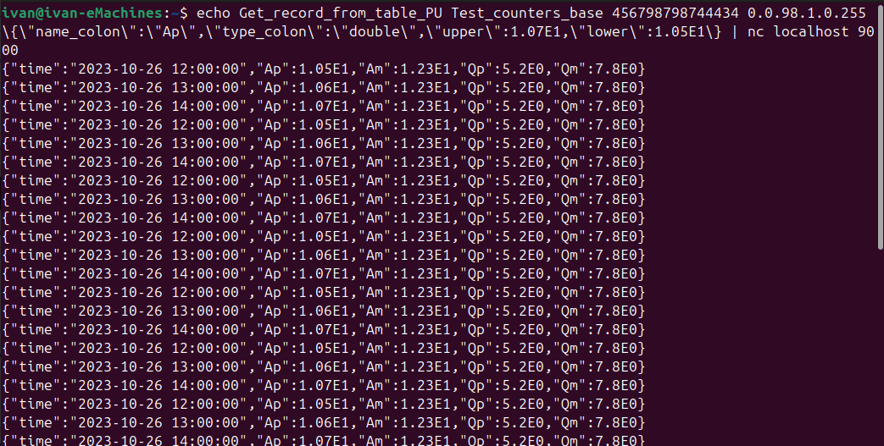
Что получилось
Запрос в базе данных интервала показаний положительной энергий

Slide 9
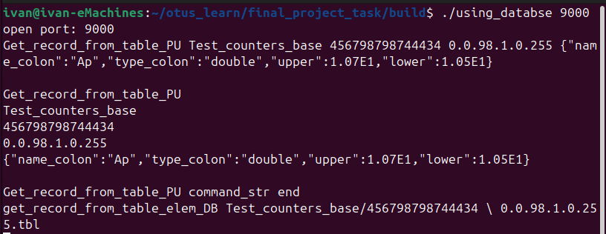
Запуск приложения и лог его работы во время выполнения запроса
о выдачи энергии в определённом промежутке показаний.

Slide 10
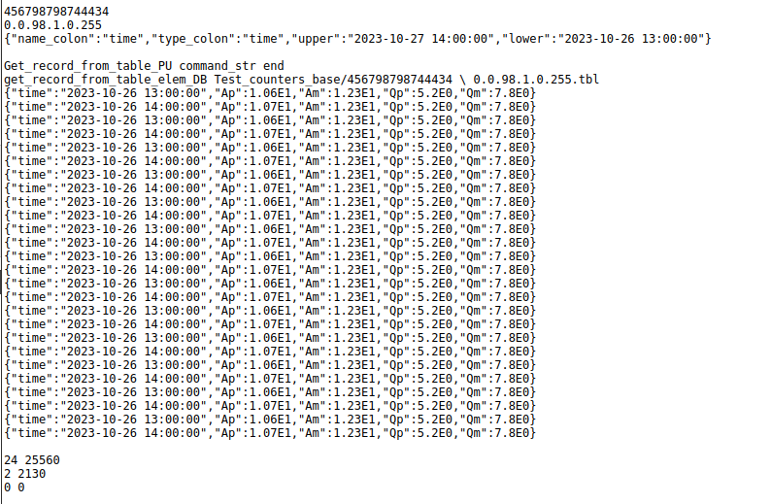
Пример выполнения mapper функции

Slide 11
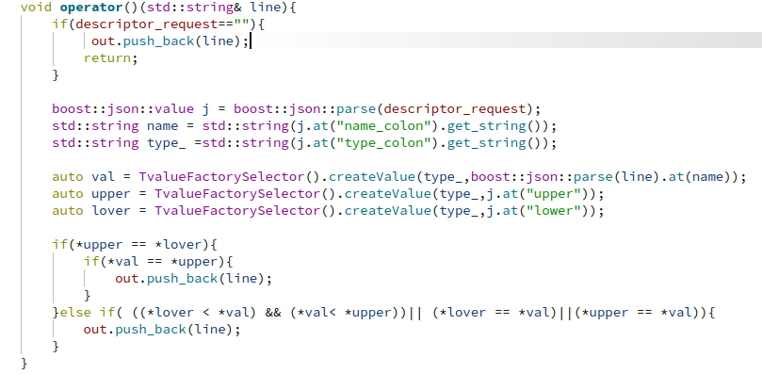
Метод проверяющий запись в базе данных на соответствие условиям:

Slide 12
Схемы (архитектура, БД)
mapper/reducer
Пользователь
Сервер приема команд
Шлюз базы данных
Файловая система
хранения
Счетчик(ПУ)
GURUX

Slide 13
Выводы и планы по развитию
1. | Результатом проекта тала программа создающая локальный сервер обрабатывающая следующие команды: - создание/удаление отдельной база данных (БД). - создание/удаление отдельного ПУ в БД . - сохранение/выдача измеренных данных ПУ (параметры запроса выдаваемые данные в формате json)
2. | Развитие проекта . Разработанный функционал является только прототипом и основой реально функционирующего приложения. Для его реального функционирования необходимо реализовать значительное число функций - Система управления доступом - Система прямого опроса ПУ на основе сервера GURUX - Система mapper/reducer для пред обработки данных самим сервером.
3. | В проекте в целом использовались знания полученные в процессе обучения что позволило достичь поставленных целей.

Slide 14
Спасибо за внимание!

Slide 15
Инструкции для работы
с презентацией

Slide 16




























Слайд с иллюстрациями
Используйте иллюстрации. Они облегчают восприятие материала
Работа с данными
Интернет/Сети

Slide 17






















Слайд с иллюстрациями
Люди
Обучение, исследование

Slide 18




























Слайд с иллюстрациями
Компьютерные игры
Технологии

Slide 19


























Слайд с иллюстрациями
Коммуникации
Коммуникации
Разное

Slide 20




















Слайд с иллюстрациями
Флажки/Метки

Slide 21
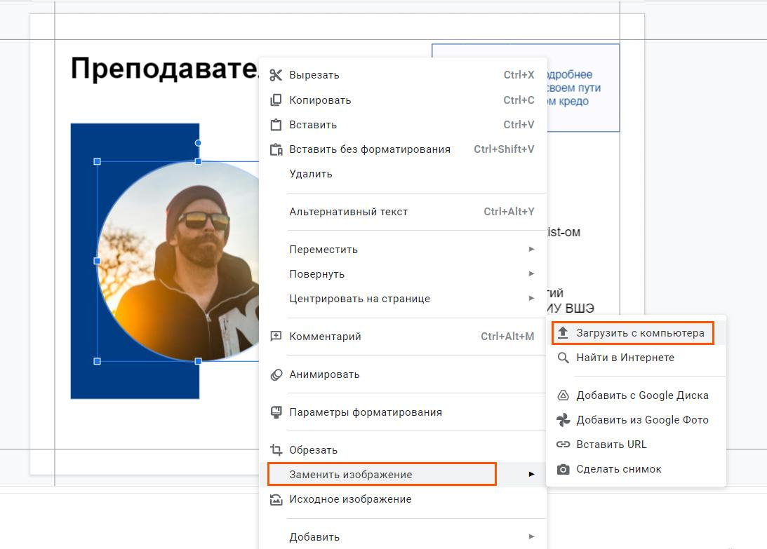
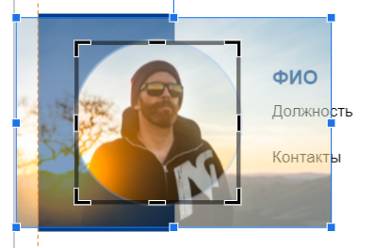
Как быстро заменить картинку
Кликните правой кнопкой
мыши на изображение
Перейдите в пункт «заменить изображение», далее выберите нужный вариант загрузки
Двойным щелчком
по картинке вы можете
настроить нужный размер
и положение изображения

Slide 22
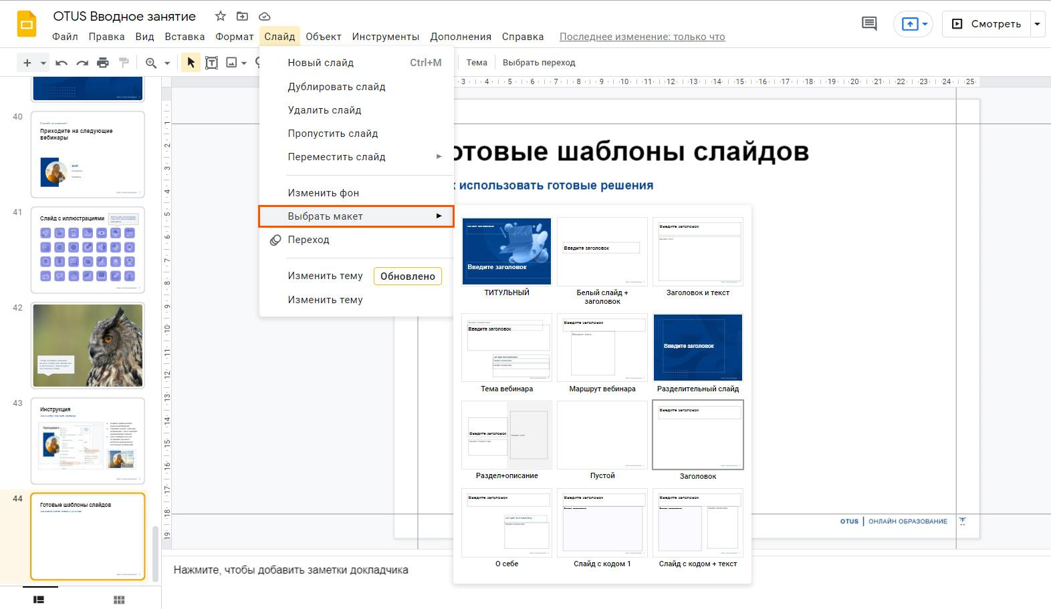
Шаблоны слайдов
Чтобы использовать готовые решения слайдов, нужно перейти в пункт меню «Слайд»,
далее в выпадающем списке найти подпункт «Выбрать макет».

